Slide 1
L’ITALIANO ALL”UNIVERSITÀ
Corso di Conversazione
MODULO CINQUE
I NUMERI IN ITALIANO
Nella pratica sono utilizzate anche altre 5 lettere (lettere straniere), per parole di derivazione per lo più straniera o latina; per l'insieme di tutte le 26 lettere si usa invece il termine alfabeto latino. In passato la lettera J (i lunga) faceva parte dell'alfabeto italiano, ma oggi è usata solo in alcuni nomi, cognomi e toponimi.

Slide 2
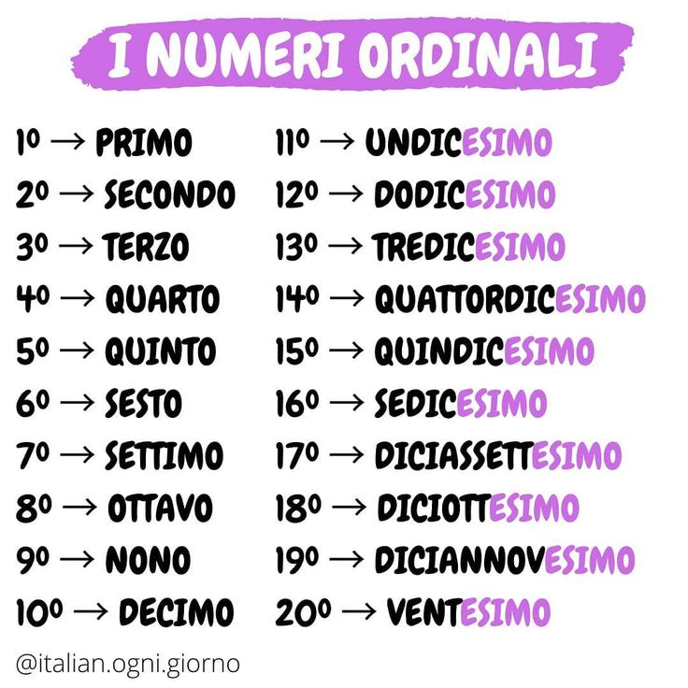
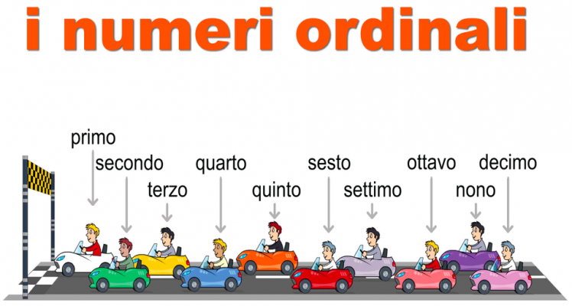
L’ITALIANO ALL”UNIVERSITÀ
Corso di Conversazione
MODULO UNO
NUMERI IN ITALIANO

